Slide 1
Primaria
Introducción
En estas actividades de matemáticas aprenderás y te divertirás, junto con tu familia, al realizar algunos juegos y actividades con números.
¡Que te diviertas!
Tercer grado
Las siguientes actividades están diseñadas para que trabajes en casa, es importante que las realices en compañía de algún miembro de tu familia. Están organizadas para la asignatura de matemáticas

Slide 2
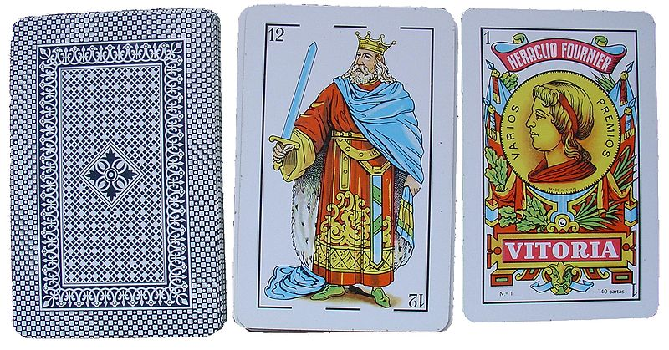
MATEMÁTICAS:
Sumando con la baraja
Practicar el cálculo mental
Propósito
TEXT TEXT
Invita a algunos de tus familiares a participar en este juego de cálculo mental.
Necesitas: Una baraja
Text text text Text text text Text text text Text text text Text text text Text text text Text text text Text text text Text text text Text text text Text text text Text text text Text text text
¿Cómo lo jugaremos?
1. Se colocan todas las cartas de la baraja boca abajo, excepto una. Esta debe ponerse a un lado del mazo.
4. Un integrante levanta una carta, la muestra al resto del equipo y la suma con la que estaba boca arriba. Debe decir en voz alta el resultado de la adición y colocarla sobre la carta que esta boca arriba.
5. El siguiente participante voltea otra carta, la muestra y la pone sobre las dos que estaban boca arriba y dice la suma de las tres. Así sucesivamente, se sigue el juego, hasta terminar la baraja, de forma rotativa. Ganan los participantes que permanezcan hasta que se termine de sumar las cartas de la baraja.
6. El alumno participante que no diga la suma en turno sale del juego y permanece como testigo de los cálculos.
Text Text Text Text Text

Slide 3
MATEMÁTICAS:
Practicar el cálculo mental
Sumando y restando con la baraja
Propósito
TEXT TEXT
Invita a algunos de tus familiares a participar en este juego de cálculo mental.
Necesitas: Una baraja
Text text text Text text text Text text text Text text text Text text text Text text text Text text text Text text text Text text text Text text text Text text text Text text text Text text text
¿Cómo lo jugaremos?
Elijan a alguien que reparta en partes iguales las cartas de la baraja, a cada uno de los participantes.
El participante que la repartió, deberá de poner una carta sobre la mesa, boca arriba.
El compañero de su derecha colocará otra de las suyas encima.
Si el número de la carta es mayor a la de la anterior, deberá sumarlo y si es menor, deberá restar. Debe decir en voz alta la operación y su resultado. Si acierta, el siguiente jugador (de su derecha) hará lo mismo y así sucesivamente.
Nota: si un jugador falla, deberá tomar todas las cartas que haya sobre la mesa. Gana el primero que se quede sin cartas.
Text Text Text Text Text

Slide 4
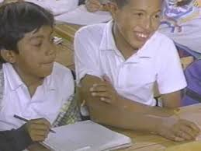
La carrera a 20
Es un juego que se desarrolla entre dos participantes
Propósito
¿Cómo lo jugaremos?
un jugador comienza diciendo un número 1 o 2 y el contrincante debe sumarle 1 o 2 unidades al número que dio el primer jugador, luego el primero debe sumar 1 o 2 al resultado que acaba de decir su adversario y así sucesivamente. Ganará el jugador que logre decir primero el número 20.
Al final establezcan cuál es la estrategia para ganar el juego. También pueden consultar el siguiente enlace.
https://youtu.be/BABoIoSVbVE.
MATEMÁTICAS:
TEXT TEXT
Text text text Text text text Text text text Text text text Text text text Text text text Text text text Text text text Text text text Text text text Text text text Text text text Text text text
suma de números naturales.
Es un juego que se desarrolla entre dos participantes, solo necesitas una hoja blanca y un lápiz.
Text Text Text Text Text

Slide 5
MATEMÁTICAS:
El más cercano a 100
Determinar el valor de las cifras en función de su posición en la escritura de un número.
Elabore una tabla como la siguiente para cada participante de la familia que vaya a jugar.
Propósito
TEXT TEXT
Text text text Text text text Text text text Text text text Text text text Text text text Text text text Text text text Text text text Text text text Text text text Text text text Text text text
¿Cómo lo jugaremos?
Por turnos, cada jugador lanza el dado y escribe en su tabla el número que le haya salido. Puede anotarlo en la columna que prefiera: en la de decenas o en la de unidades. Una vez anotado el número no se puede borrar. Esto lo harán cinco veces. Cuando cada uno tenga cinco números escritos, anota ceros en todos los lugares que hayan quedado vacíos. Cada uno calcula la suma y el que obtenga el número más cercano a 100 gana.
Nota: al final intercambien las estrategias que siguieron para jugar.
Text Text Text Text Text

Slide 6
MATEMÁTICAS:
Adivinando figuras
Reconocer de algunas figuras geométricas a partir de su descripción.
Propósito
TEXT TEXT
¿Cómo lo jugaremos?
1.- Pongan las figuras sobre una mesa en el centro.
2.- Uno de los integrantes de la familia inicia el juego diciendo características de la figura que eligió por ejemplo: la figura que elegí rueda, tiene la forma de una ventana, tiene cuatro lados dos son iguales, etc.
3.- Quien adivine más pronto la figura que se describe se queda con esa ficha.
4.- Continúan jugando hasta que se terminen las figuras.
5.- Gana el juego quien al final tenga más figuras.
Nota. Puedes agregar más figuras al jugo para hacerlo más interesante.
La familia se reúne en el comedor o la sala con un juego de figuras como las que se muestra en la imagen
Text text text Text text text Text text text Text text text Text text text Text text text Text text text Text text text Text text text Text text text Text text text Text text text Text text text
Text Text Text Text Text

